Slide 1
Ярошко Оксана Алексеевна
Преподаватель ГБПОУ РС (Я) «Якутский сельскохозяйственный техникум» по дисциплинам: ПМ.03 Правовое регулирование отношений при проведении землеустройства; МДК 03.01 Земельные правоотношения; МДК 03.02 Правовой режим земель и его регулирование; Правовое обеспечение профессиональной деятельности; Правовые основы профессиональной деятельности; Трудовое право; Земельное право; Основы предпринимательства; Обществознание.
Образование – высшее
Диплом ВО, ЯГУ им. М.К.Аммосова, ЭВ 736805 от 26.06.1997 года, рег. № 141, квалификация – Историк. Преподаватель, г.Якутск
Диплом ВО, Академия труда и социальных отношений, БВС 0991507 от 20.05.2000 года, рег. № 42893, квалификация -Юрист, г.Москва
Диплом ПП, ГОУ ДПО Институт управления при президенте РС(Я), ПП 771523 от 19.06.2007 года, рег. № 631, Управление персоналом, г.Якутск
Общий стаж – 31 год 1 месяц
Педагогический стаж – 24 года 6 месяцев
Имеющаяся квалификационная категория – высшая (Приказ МОиН РС(Я) 06-22/9 от 07.12.2017 года)
Заявленная квалификационная категория – Подтверждение высшей категории

Slide 2
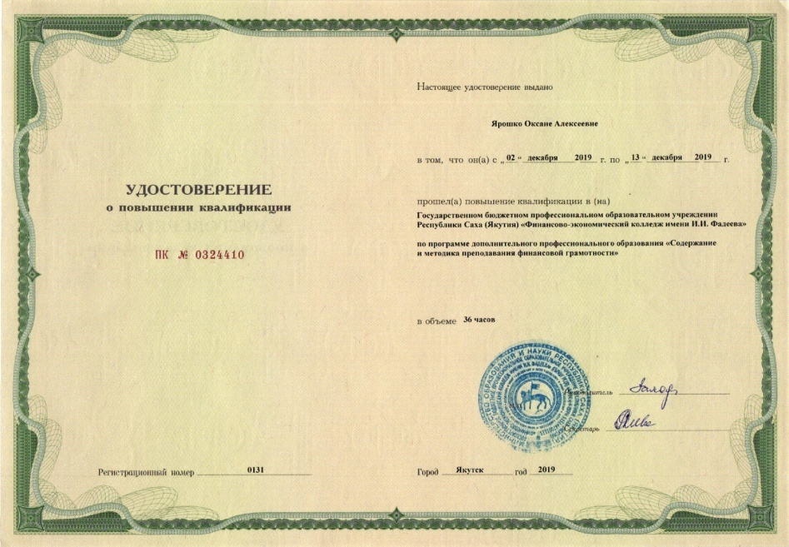
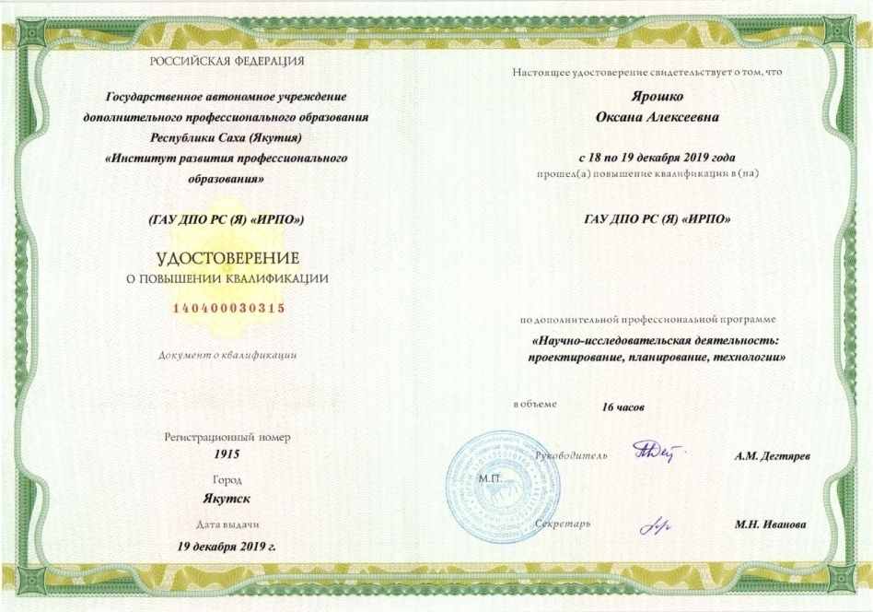
Результаты повышения квалификации по профилю педагогической деятельности
с 02 декабря по 13 декабря 2019 г. - курсы повышения квалификации по программе «Содержание и методика преподавания финансовой грамотности» (г. Якутск, ГБПОУ РС(Я) ФЭК им.И.И. Фадеева, 36 часов, номер удостоверения: ПК № 0324410, рег. №0131)
с 18 декабря по 19 декабря 2019 г. - курсы повышения квалификации по программе «Научно-исследовательская деятельность: проектирование, планирование, технологии» (г. Якутск, ГАУ ДПО РС(Я) ИРПО, 16 часов, номер удостоверения: 140400030315, рег.№1915 от 19.12.2019)

Slide 3
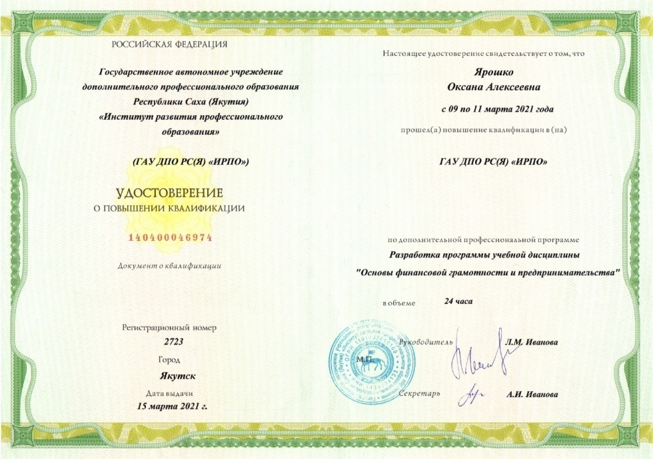
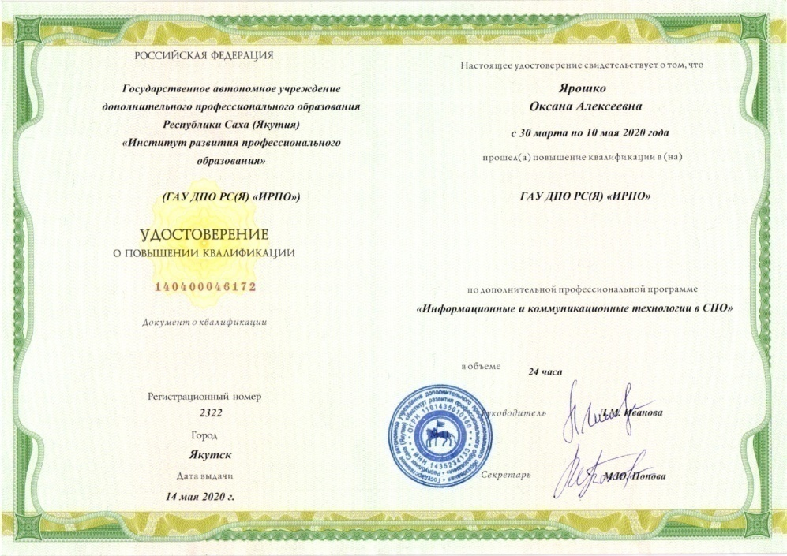
Результаты повышения квалификации по профилю педагогической деятельности
с 09 по 11 марта 2020 г. - курсы повышения квалификации по программе «Разработки программы учебной дисциплины «Основы финансовой грамотности и предпринимательства» (г. Якутск, ГАУ ДПО РС(Я) ИРПО, 24 часа, номер удостоверения: 140400046974, рег.№ 2723 от 15.03.2021 года)
с 30 марта по 10 мая 2020 г. - курсы повышения квалификации по программе «Информационные и коммуникационные технологии в СПО» (г. Якутск, ГАУ ДПО РС(Я) ИРПО, 24 часа, номер удостоверения: 140400046172, рег.№ 2322 от 14.05.2020 года)

Slide 4
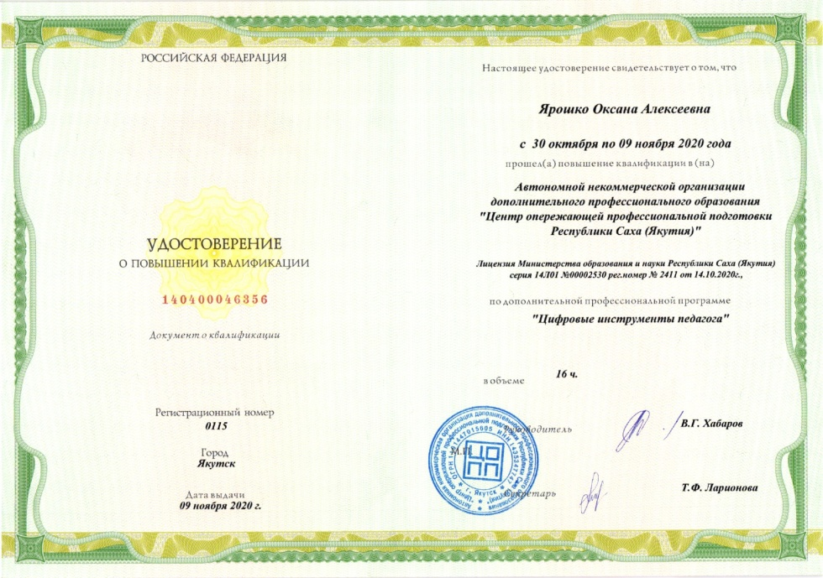
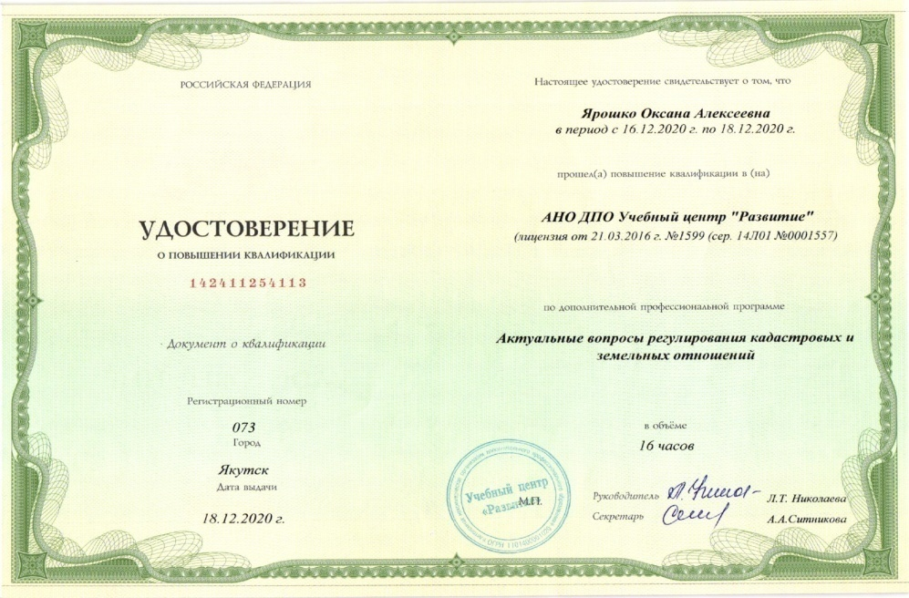
Результаты повышения квалификации по профилю педагогической деятельности
с 30 октября по 09 ноября 2020 г. - курсы повышения квалификации по программе «Цифровые инструменты педагога» (г. Якутск, АНО ДПО ЦООП РС(Я), 16 часов, номер удостоверения: 140400046172, рег.№ 0115 от 09.11.2020 года)
с 16 по 18 декабря 2020 г. - курсы повышения квалификации по программе «Актуальные вопросы регулирования кадастровых и земельных отношений» (г. Якутск, АНО ДПО УЦ «Развитие», 16 часов, номер удостоверения: 142411254113, рег.№ 073 от 18.12.2020 года)

Slide 5
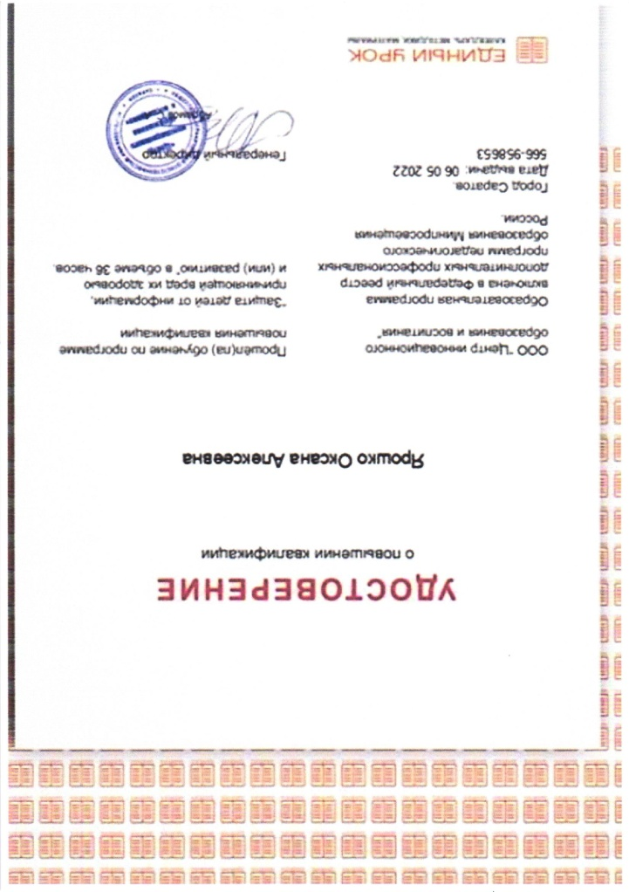
Результаты повышения квалификации по профилю педагогической деятельности
с 22 по 24 мая 2020 г. - Курсы повышения квалификации по программе «Навыки оказания первой помощи в образовательных учреждениях» (г. Саратов, ООО Центр инновационного образования и воспитания, 36 часов, номер удостоверения: 485-958653 от 24.05.2021 года)
с 04 по 06 мая 2021 г. - Курсы повышения квалификации по программе «Защита детей от информации, причиняющей вред и их здоровью и (или) развитию» (г. Саратов, ООО Центр инновационного образования и воспитания, 36 часов, номер удостоверения: 485-958653 от 06.05.2022 года)

Slide 10
Результаты участия обучающихся в выставках, конкурсах, олимпиадах, конференциях, соревнованиях
Диплом –III место, студентка 2 курса ПСО Свинобоева Алина Николаевна в Региональном олимпиаде в сфере профобразовании «Правовое обеспечение профессиональной деятельности»
(г.Мирный, ГБПОУ РС(Я) РТК, 12-21 марта 2018 года)
Диплом – III место, студентка ПСО Иванова Даяна Тимировна в Региональном олимпиаде в сфере профобразовании «Правовое обеспечение профессиональной деятельности»
(г.Мирный, ГБПОУ РС(Я) РТК, 12-21 марта 2018 года)

Slide 11
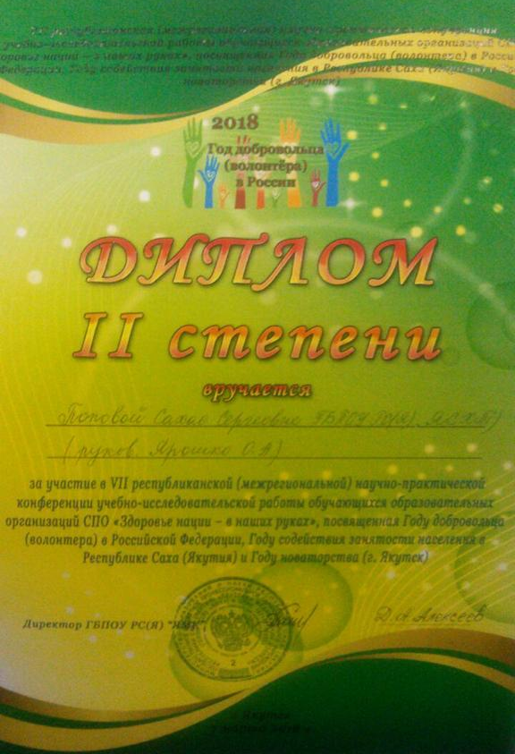
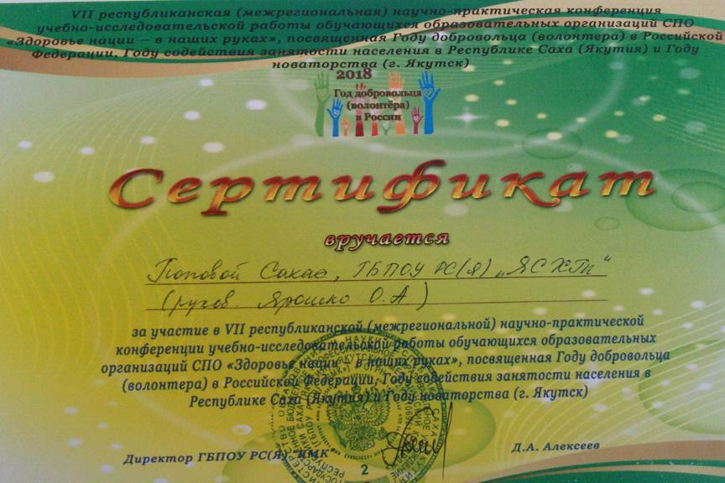
Результаты участия обучающихся в выставках, конкурсах, олимпиадах, конференциях, соревнованиях
Диплом – II место, 2 курс ПСО Попова Сахая Сергеевна, VII республиканская (межрегиональная) НПК (г.Якутск от 2018г)
Сертификат – 2 курс ПСО Попова Сахая Сергеевна, VII республиканская (межрегиональная) НПК (г.Якутск от 2018г)

Slide 12
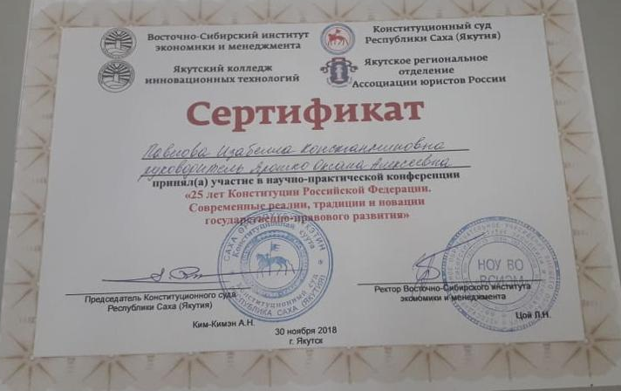
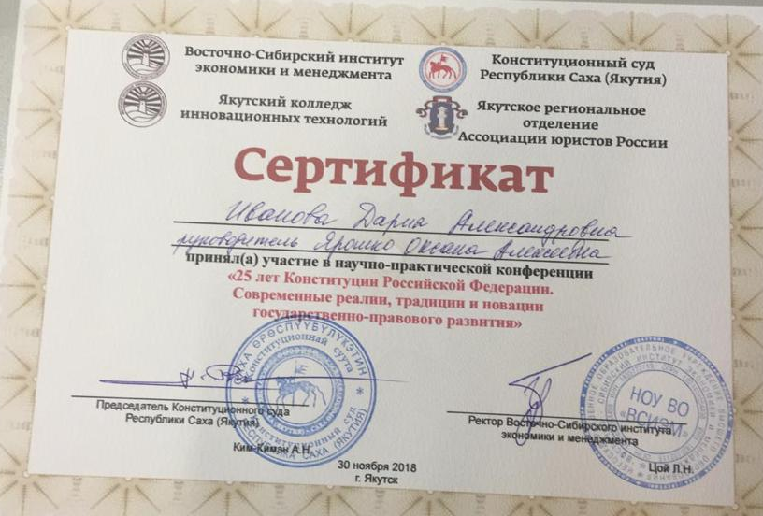
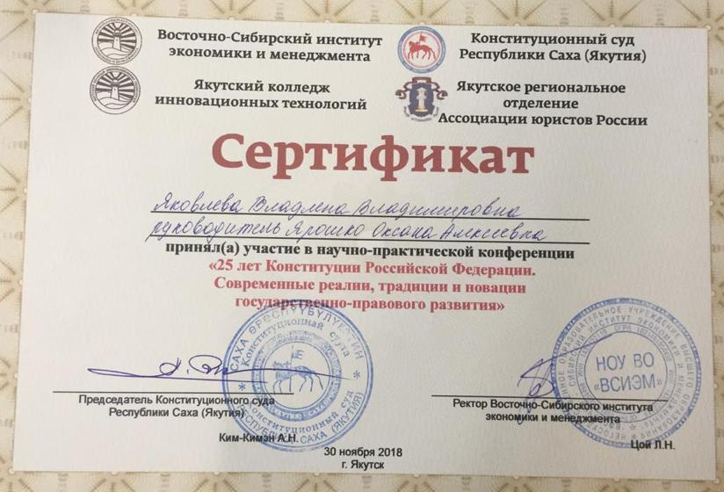
Результаты участия обучающихся в выставках, конкурсах, олимпиадах, конференциях, соревнованиях
Сертификаты – ГБПОУ РС(Я) ЯСХТ, 25 лет Конституции РФ Павловой Изы, Ивановой Дарии, Яковлевой Владлены (г.Якутск, СВФУ РС(Я) от 30.11.2018 года)

Slide 13
Результаты участия обучающихся в выставках, конкурсах, олимпиадах, конференциях, соревнованиях
Сертификаты – XIV республиканская студенческая НПК (с.Намцы, ГАПОУ РС(Я) «Намский педагогический колледж им. И.Е. Винокурова» Винокуровой Айталине, Колесовой Анатсасие от 21.04.2018 года)

Slide 14
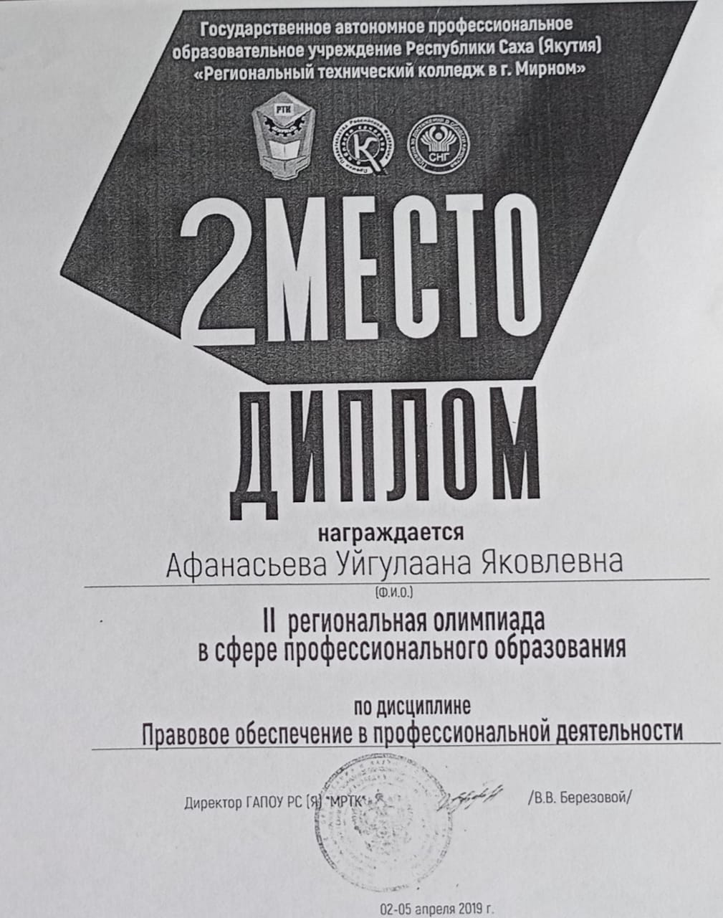
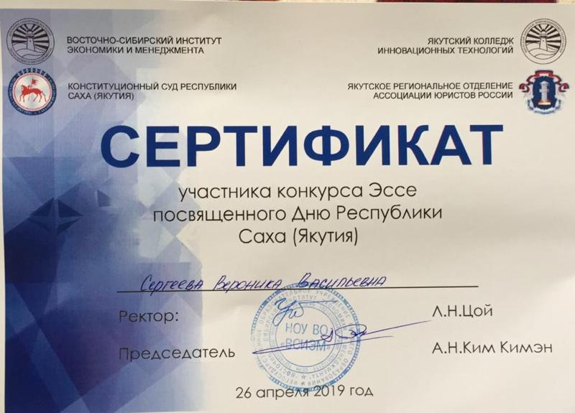
Результаты участия обучающихся в выставках, конкурсах, олимпиадах, конференциях, соревнованиях
Диплом – 2 место, II региональная олимпиада в сфере профессионального образования, Афанасьева Уйгулаана Яковлевна, (г.Мирный, ГБПОУ РС(Я) РТК, 02-05 апреля 2019 года)
Сертификат – учатник аСергеева Вероника Васильевна, Эссе посвященного Дню РС(Я)
(СВФУ от 26.04.2019 года)

Slide 15
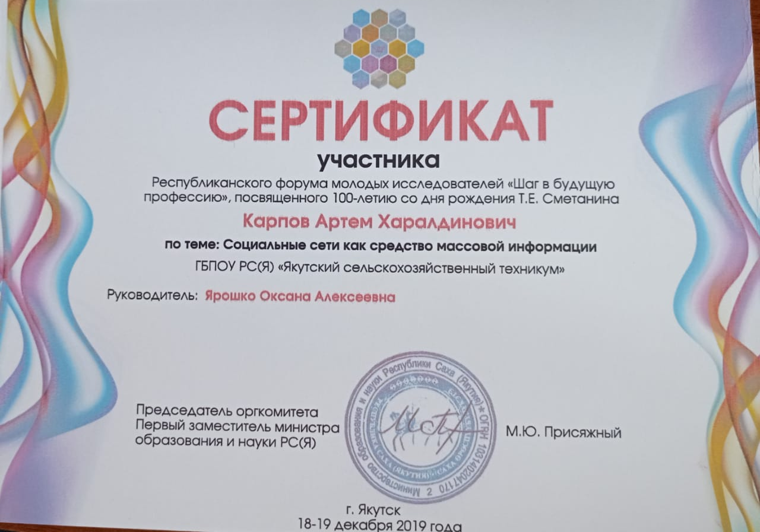
Результаты участия обучающихся в выставках, конкурсах, олимпиадах, конференциях, соревнованиях
Сертификат – участника республиканского форума молодых исследователей «Шаг в будущую профессию», Карпов Артем Харалдинович (МОиН РС(Я) от 2019 года)
Диплом – III степени НПК «Актуальные проблемы экономики и права», 2 Зем, Софронова Ольга
(ФГБОУ ВО ЯГСХА от 26.04.2019 года)

Slide 16
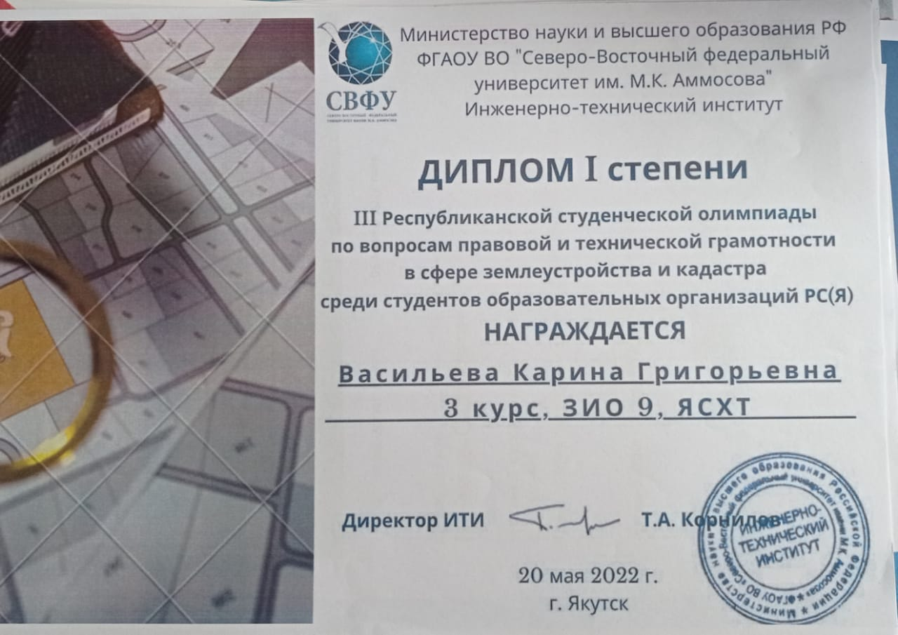
Диплом – I степени , студентка 3 курса ЗИО Васильева Карина Григорьевна, III республиканская студенческая олимпиада по вопросам правовой и технической грамотности в сфере землеустройства и кадастра среди студентов ОО РС(Я) (г.Якутск ФГАОУ ВО СВФУ,20.05. 2022 г.)
Диплом – I место, студентка 3 курса ЗИО Новогородова Татьяна, III республиканская олимпиада в сфере профессионального образования ( г.Мирный ГБПОУ РС(Я) РТК, 04.04. 2020 г.)

Slide 17
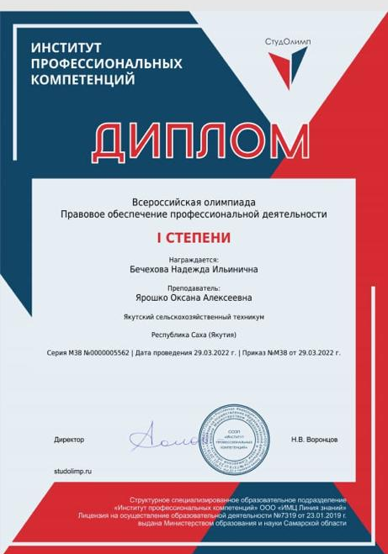
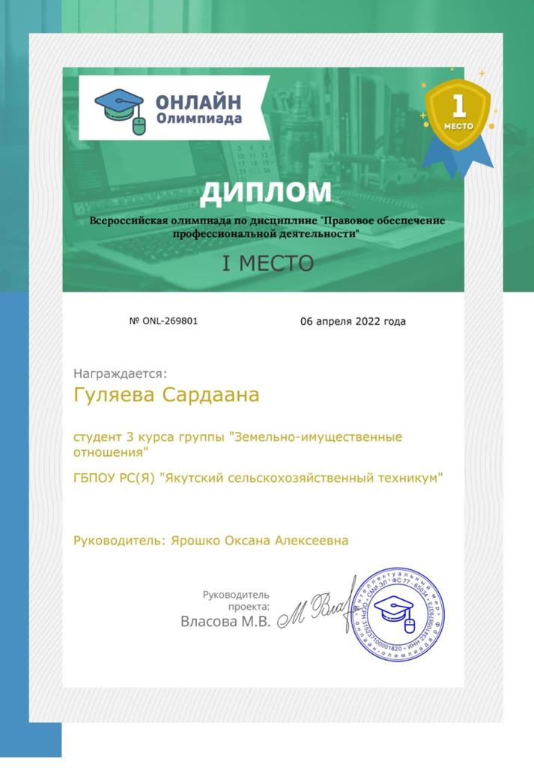
Результаты участия обучающихся в выставках, конкурсах, олимпиадах, конференциях, соревнованиях
Диплом – I степени , Бечехова Надежда Ильинична, «Всероссийская олимпиада Правовое обеспечение профессиональной деятельности»
(Институт профессиональных компетенций, 29.03.2022 год)
Диплом – I место, 3 ЗИО Гуляева Сардаана в Региональной олимпиаде по дисциплине «Правовое обеспечение профессиональной деятельности (г.Якутск от 06.04.2022 год)

Slide 18
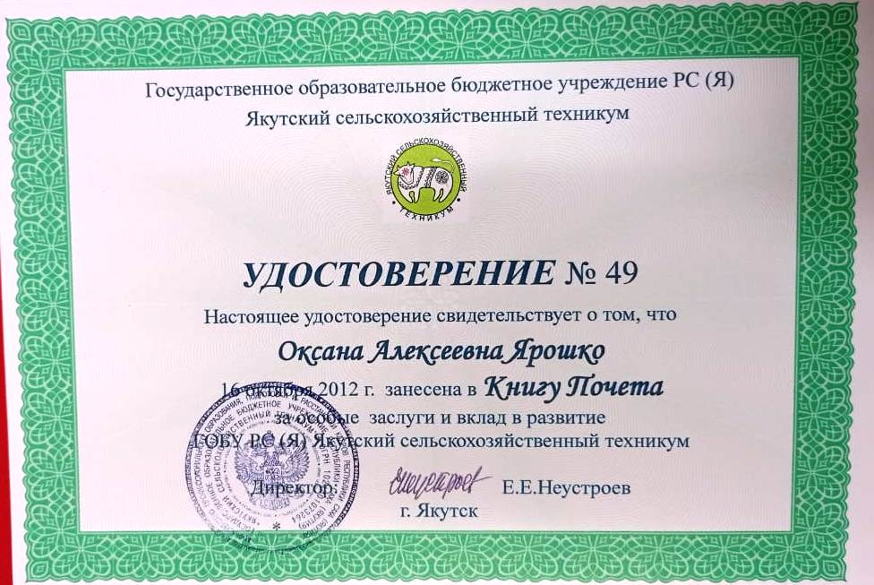
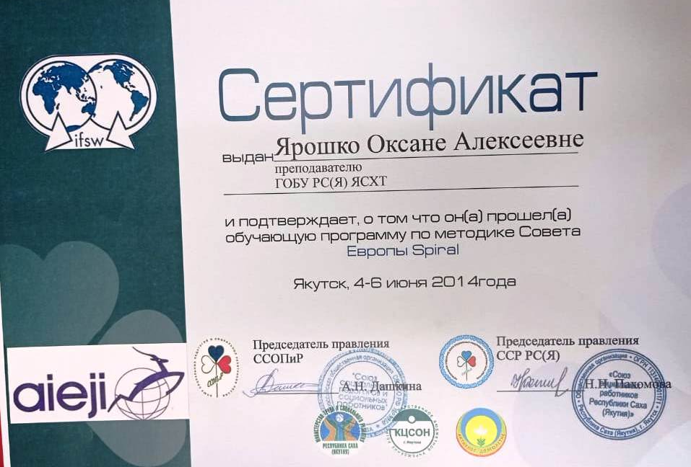
Результаты участия и продуктивность методической деятельности преподавателя
Удостоверение - Книга Почета ГБПОУ РС(Я) ЯСХТ ( 2012 год)
Сертификат – обучение программы по методике Совета Европы Spiral ( 2014 год)

Slide 19
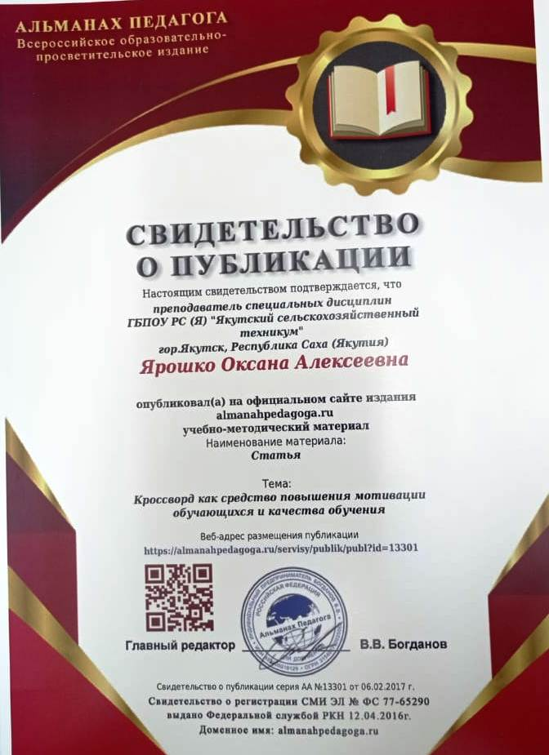
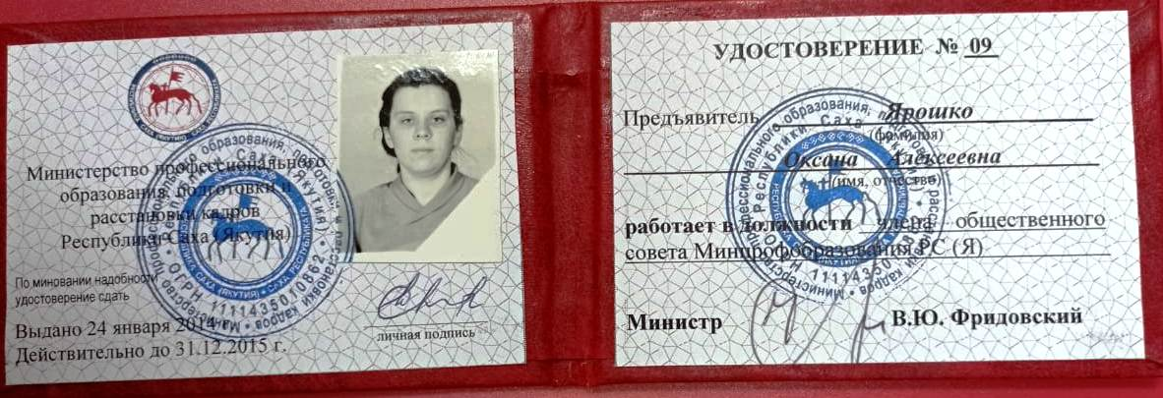
Удостоверение - Член общественного Совета Минпроф развития РС(Я) ( 2015 год)
Свидетельство – статья УМК в издании Альманах педагога ( 2017 год)

Slide 20
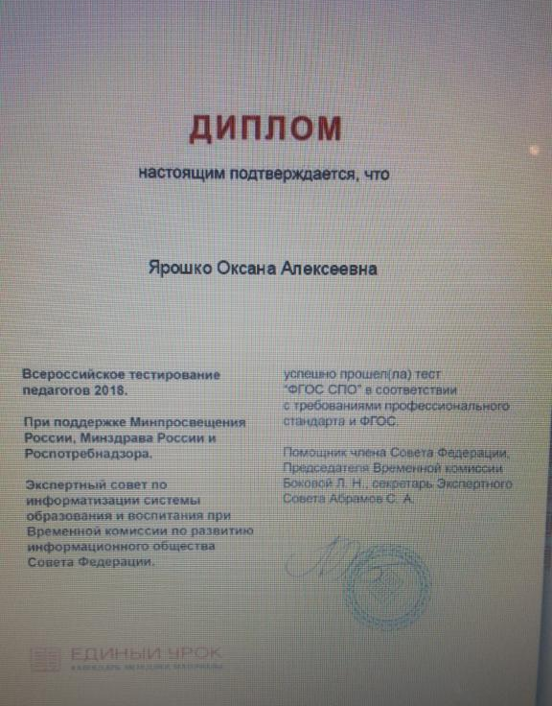
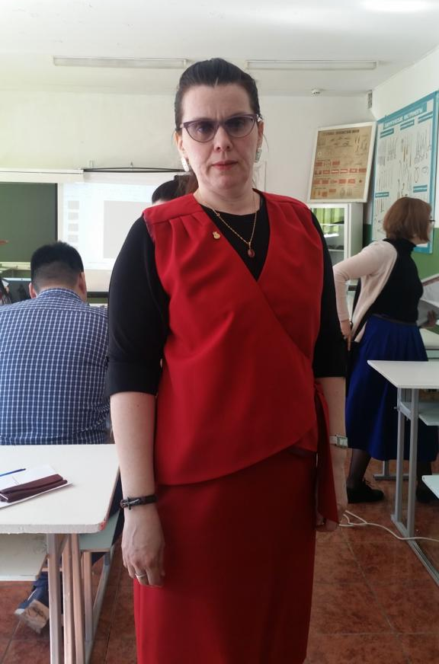
Результаты участия и продуктивность методической деятельности преподавателя
Диплом – Всероссийское тестирование педагогов «ФГОС СПО»
(Единый урок, 2018 год)

Slide 21
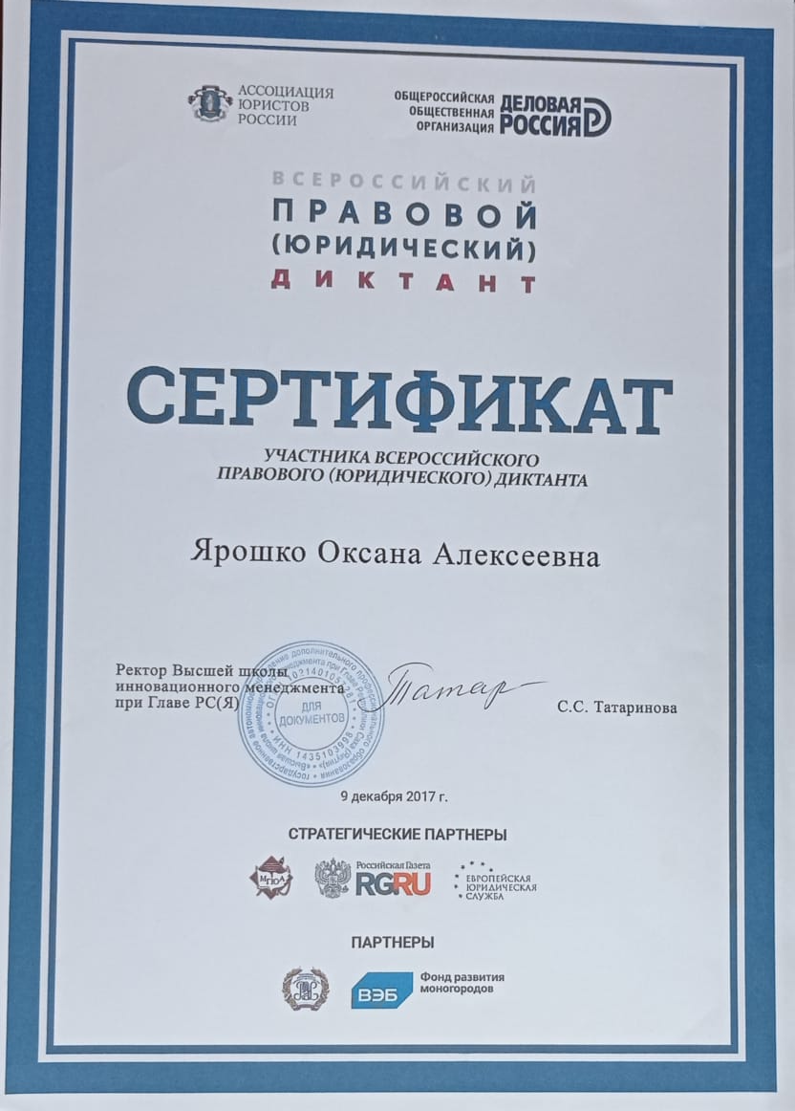
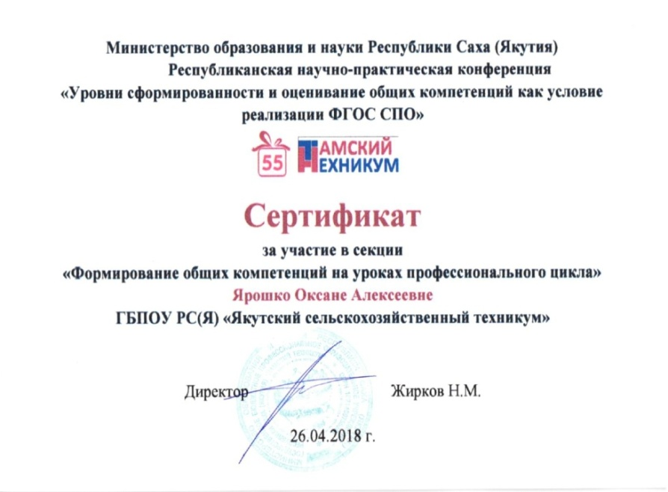
Результаты участия и продуктивность методической деятельности преподавателя
Сертификат – «Всероссийский правовой (юридический) диктант (с. Намцы, ВШИМ при Главе РС(Я) от 09.12.2017 года)
Сертификат – «Формирование общих компетенций на уроках профессионального цикла» (с. Намцы, РНПК Намский техникум от 26.04.2018 года)

Slide 22
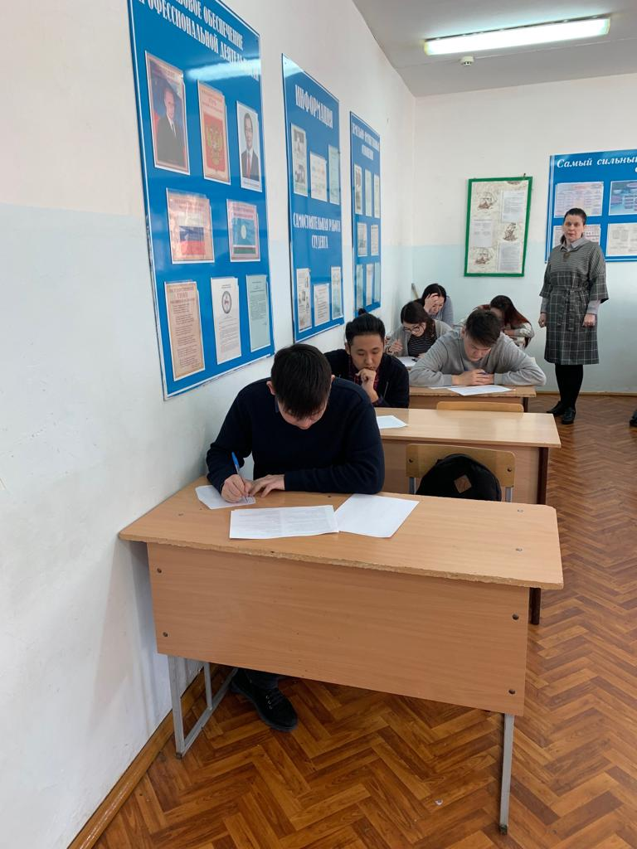
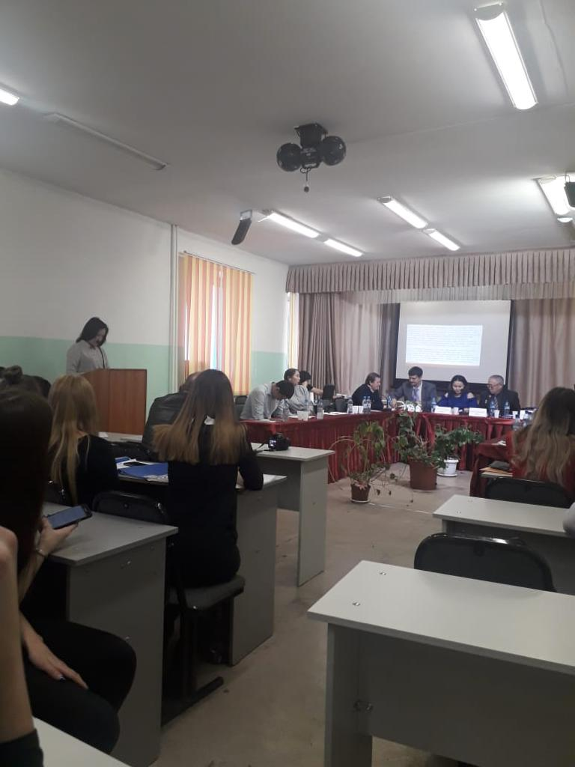
Результаты участия и продуктивность методической деятельности преподавателя
Работа экспертов в НПК «Современное состояние и приоритетные направления развития сельского хозяйства»
(г.Якутск, ГБПОУ РС(Я) ЯСХТ, 10.04.2019 год)

Slide 23
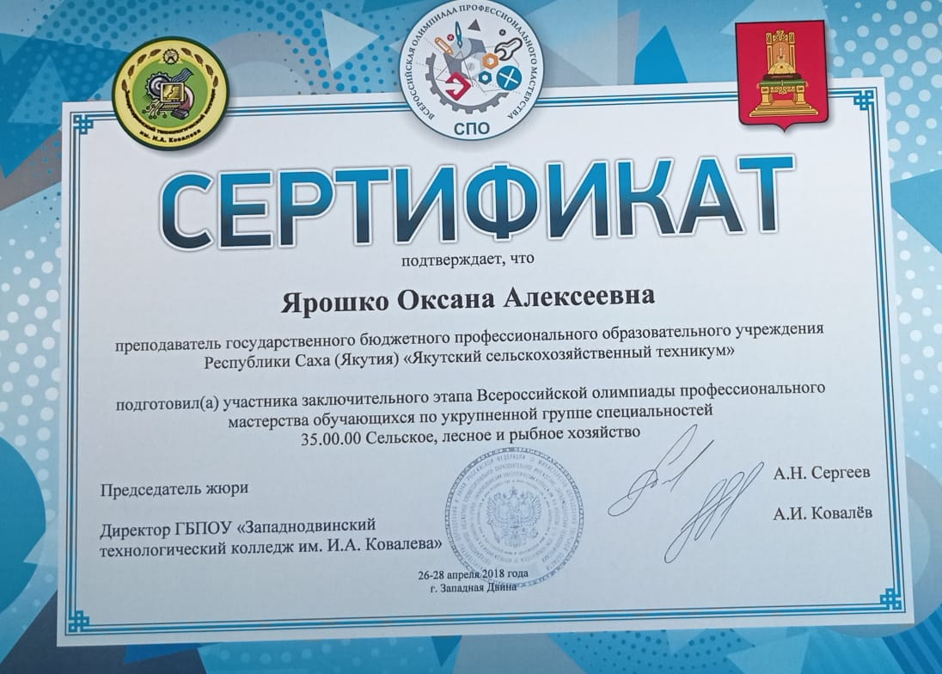
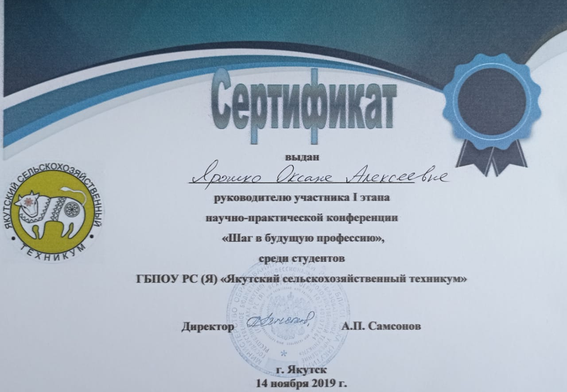
Эффективность работы по программно-методическому сопровождению образовательного процесса
Сертификат - Всероссийская олимпиада профессионального мастерства ( г.западная Двина, ГБПОУ ЗТК им. И.А. Ковалева от 26-28 апреля 2018 года)
Сертификат - I этап НПК «Шаг в будущую профессию» (г.Якутск, ГБПОУ РС(Я) ЯСХТ, 14.11.2019 года)

Slide 24
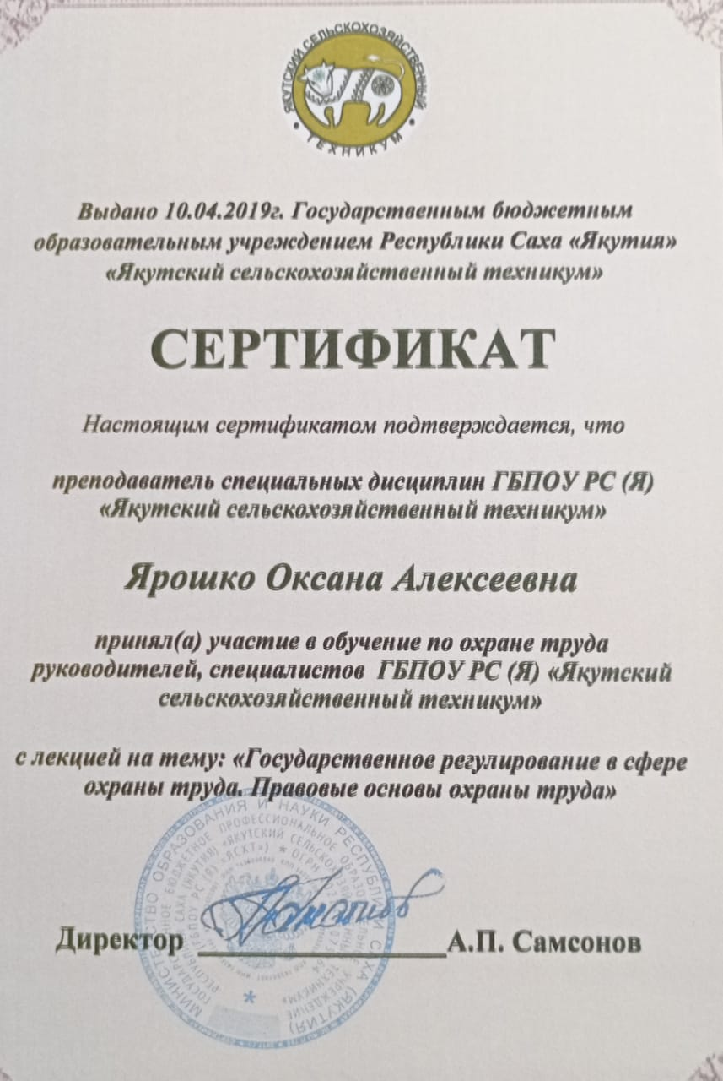
Результаты участия и продуктивность методической деятельности преподавателя
Благодарность – II Региональная олимпиада в сфере профессионального образования 2018-2019 уч.г.
(г.Мирный, ГБПОУ РС(Я) РТК, 02-05 апреля 2019 года)
Сертификат – участия в обучении по ОТ руководителей (г.Якутск, ГБПОУ РС(Я) ЯСХТ, 10.04.2019 года)

Slide 25
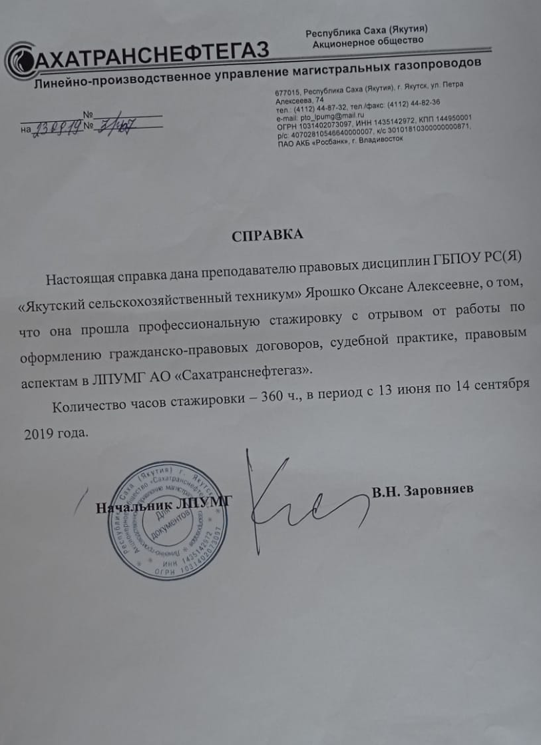
Результаты участия и продуктивность методической деятельности преподавателя
Справка – профессиональная стажировка ЛПУМГ АО «Сахатранснефтегаз» (г.Якутск, Сахатранснефтегаз, 2019 год)
Сертификат – Информационные и коммуникационные технологии в СПО (г.Якутск, ГАУ ДПО РС(Я) ИРПО, апрель 2020 года)

Slide 26
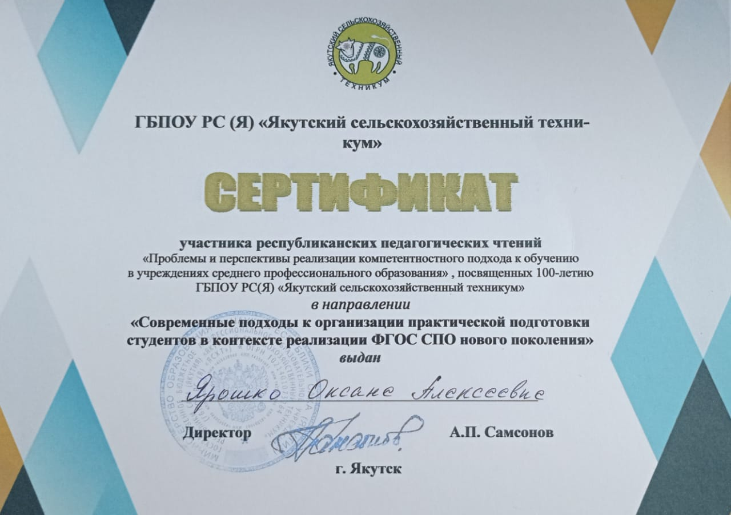
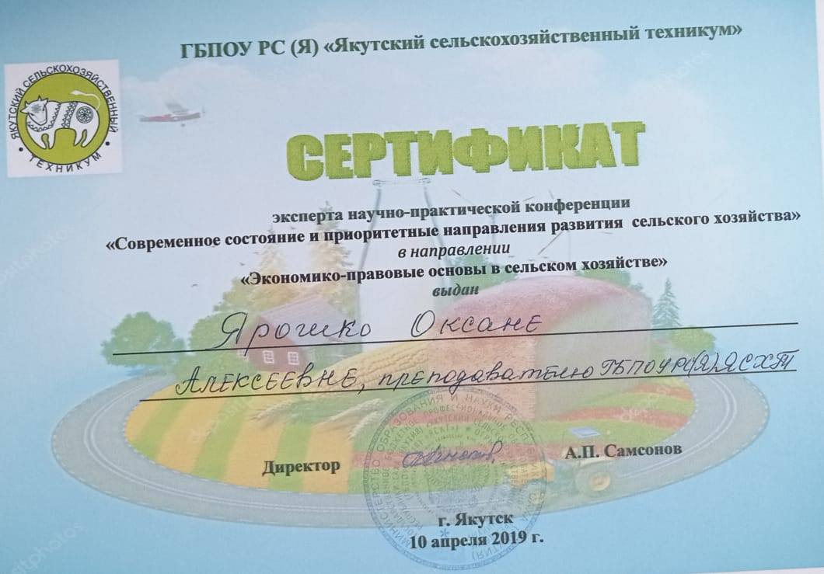
Результаты участия и продуктивность методической деятельности преподавателя
Сертификат - эксперта НПК в направлении «Экономико-правовые основы в с сельском хозяйстве» (г.Якутск, 10.04.2019 года)
Сертификат – Республиканское педагогическое чтение (г.Якутск, ГБПОУ РС(Я) ЯСХТ от 2019 года)

Slide 27
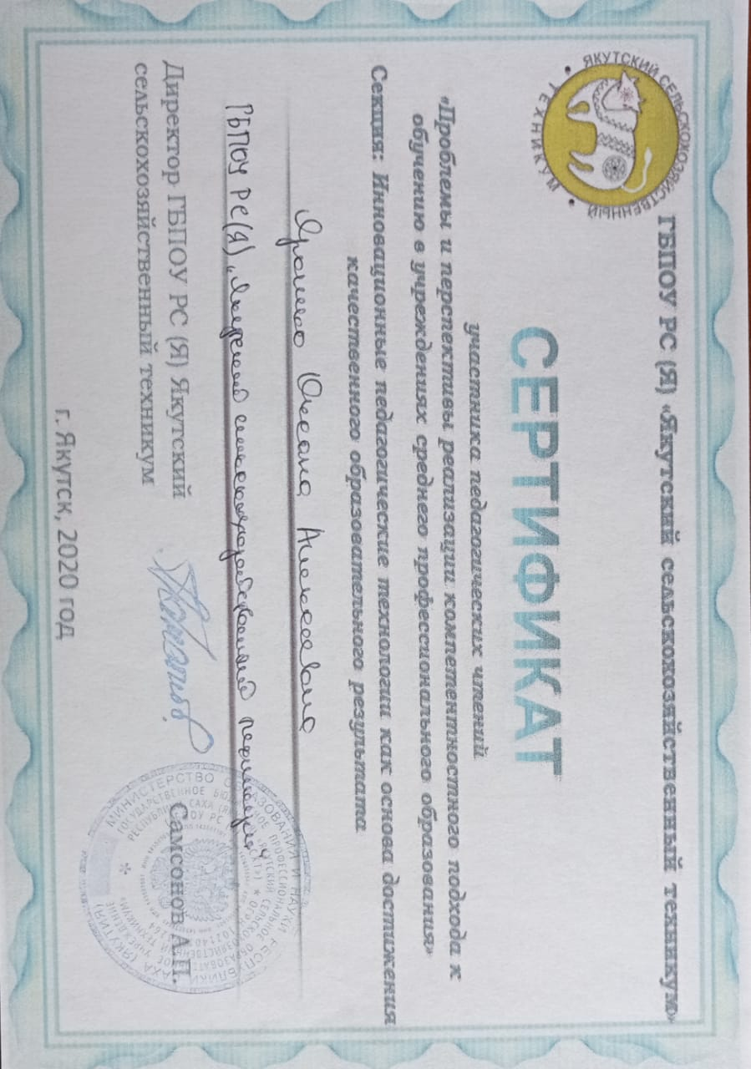
Результаты участия и продуктивность методической деятельности преподавателя
Сертификат – педагогическое чтение «Проблемы и перспективы реализации компетентностного подхода к обучению в учреждениях СПО (г.Якутск, ГБПОУ РС(Я) ЯСХТ от 2020 года)
Сертификат – Международная акция «Тест по истории ВОВ (МП при Госдуме РФ, 03.12.2021 год)

Slide 28
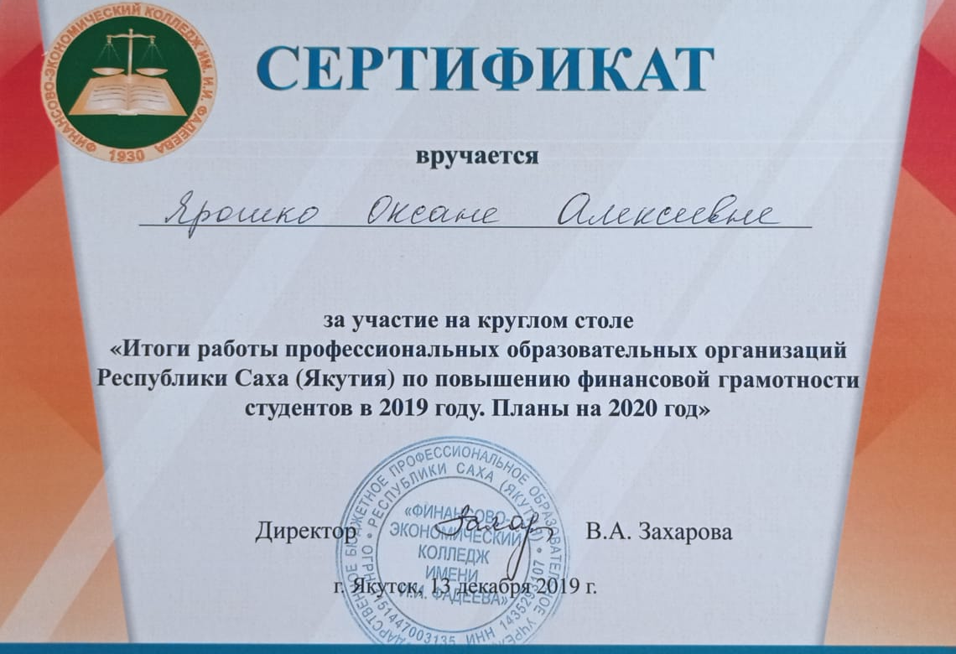
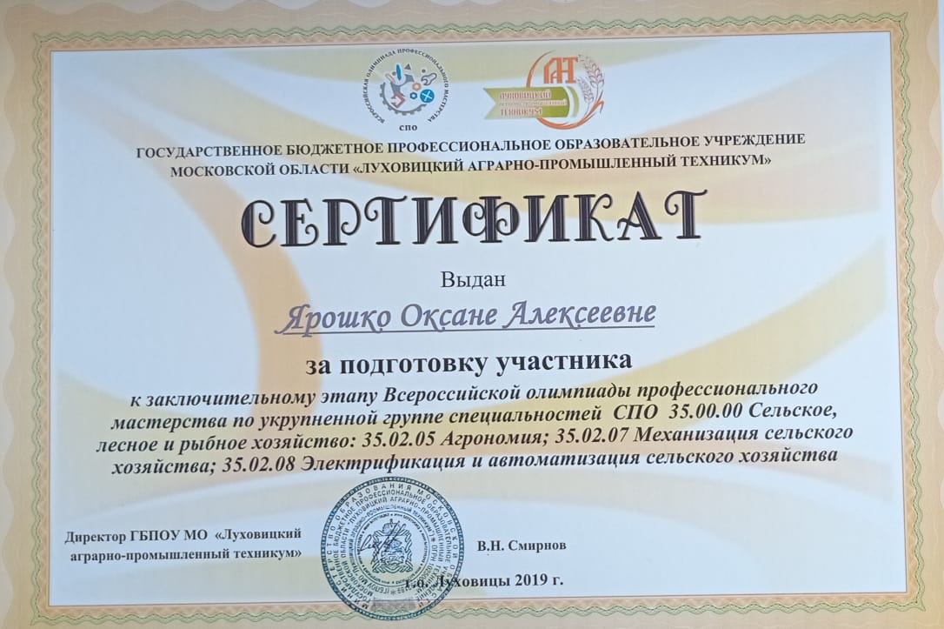
Результаты участия и продуктивность методической деятельности преподавателя
Сертификат - заключительный этап Всероссийская олимпиада профессионального мастерства (г.Луховцы от 2019 года)
Сертификат – Круглый стол «Итоги работы профессиональных образовательных организаций» (г.Якутск, 13.12.2019 год)

Slide 29
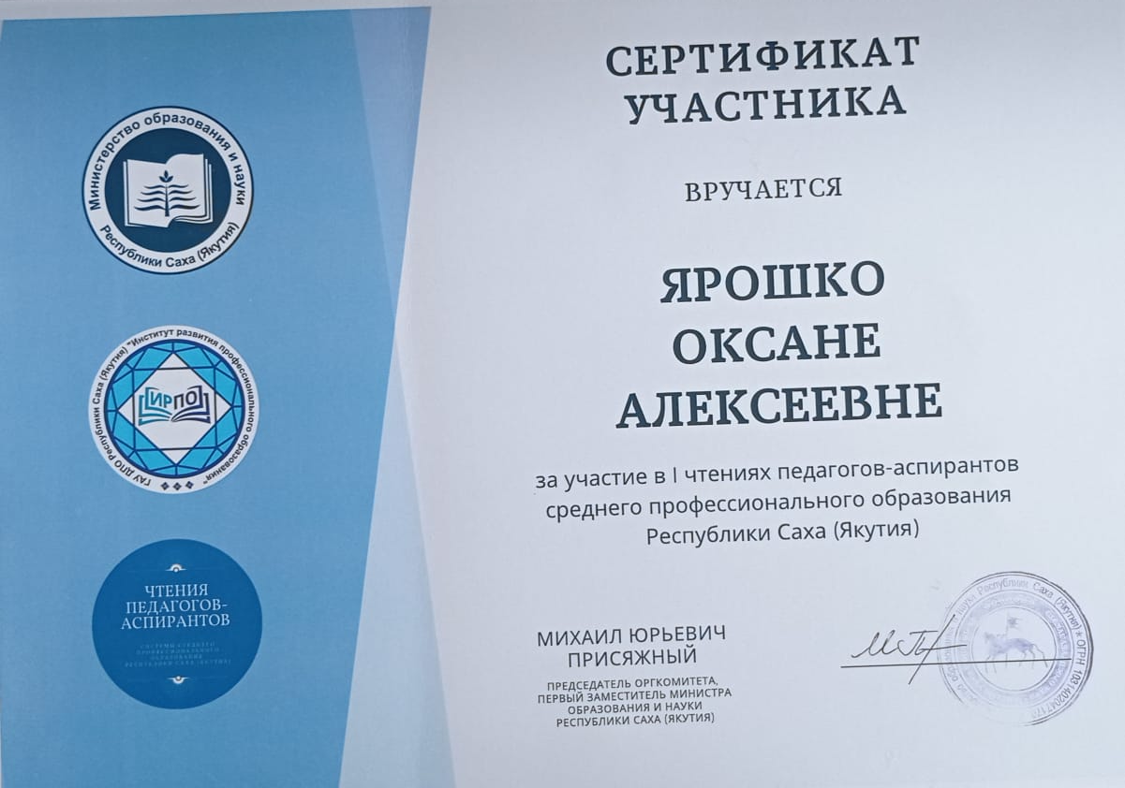
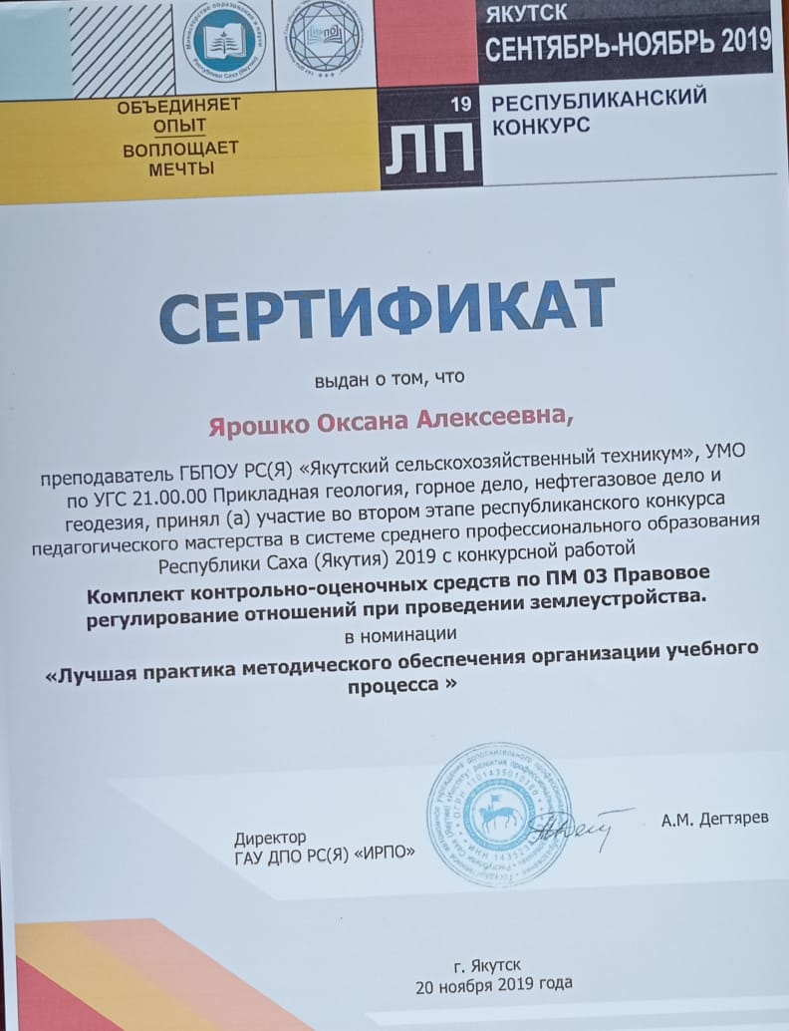
Результаты участия и продуктивность методической деятельности преподавателя
Сертификат – УМО по УГС 21.00.00 Прикладная геология, горное дело и геодезия II этапе республиканского конкурса «лучшая практика методического обеспечения организации учебного процесса» ( г.Якутск от 20.11.2019 года)
Сертификат – I чтение педагогов-аспирантов СПО РС(Я) (ГАУ ДПО ИРПО от ноябрь 2021 года)

Slide 30
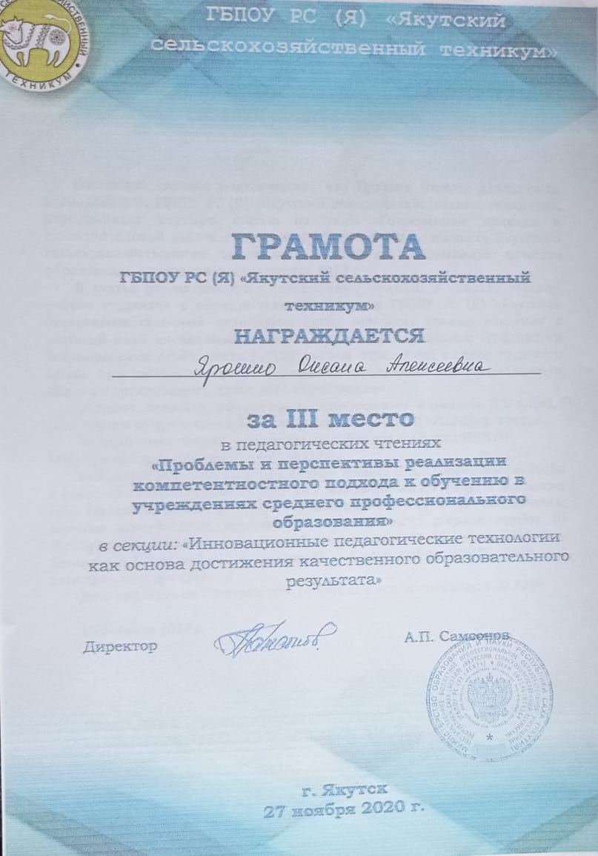
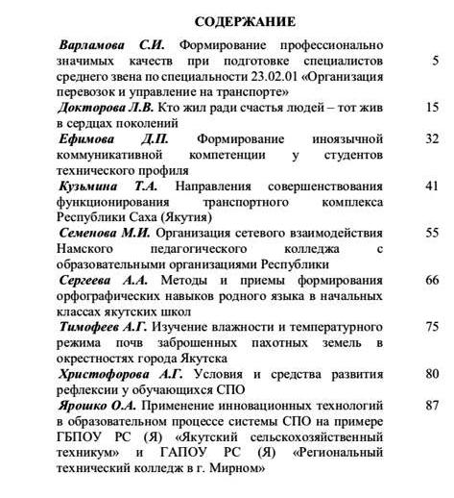
Результаты участия и продуктивность методической деятельности преподавателя
Грамота – III место в педагогическом чтении «Проблемы и перспективы реализации компетентностного подхода к обучению в учреждениях СПО» (г.Якутск, ГБПОУ РС(Я) ЯСХТ от 27.11.2020 года)
Статья «Применение инновационных технологий в образовательном процессе системе СПО на примере ГБПОУ РС(Я) ЯСХТ и ГАПОУ РС(Я) РТК в г.Мирном» – опубликовано в сборнике материалов чтений педагогов-аспирантов системы СПО РС(Я) (ИРПО от 27.10.2021)

Slide 31
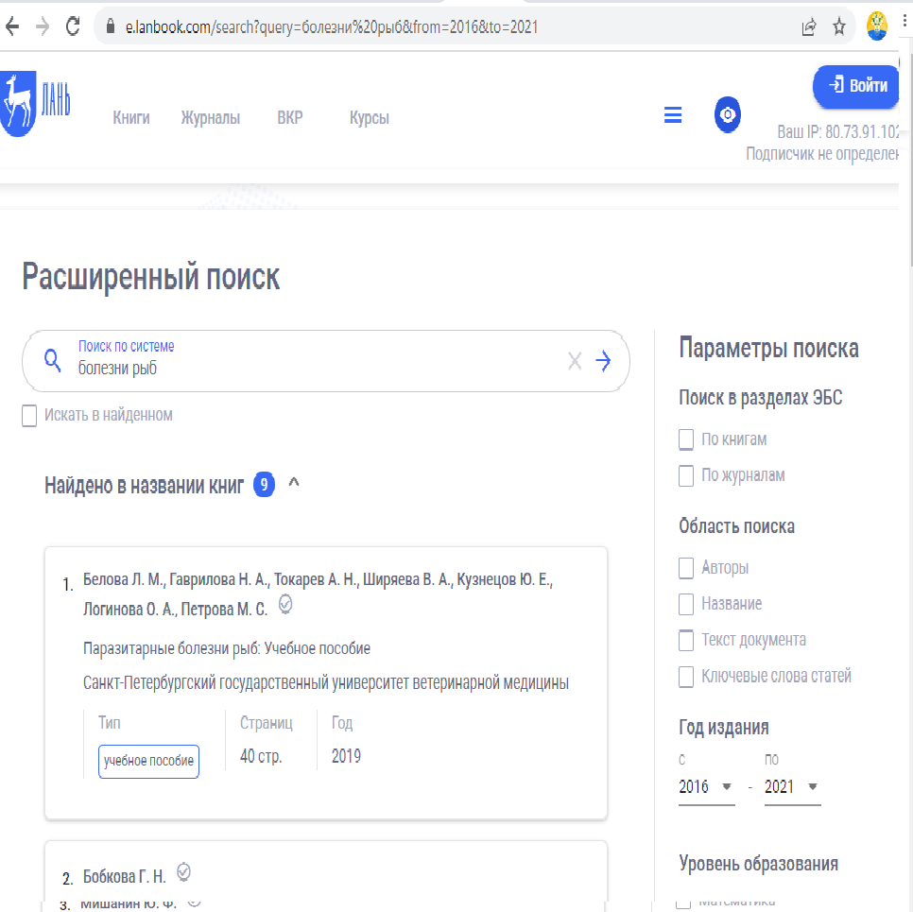
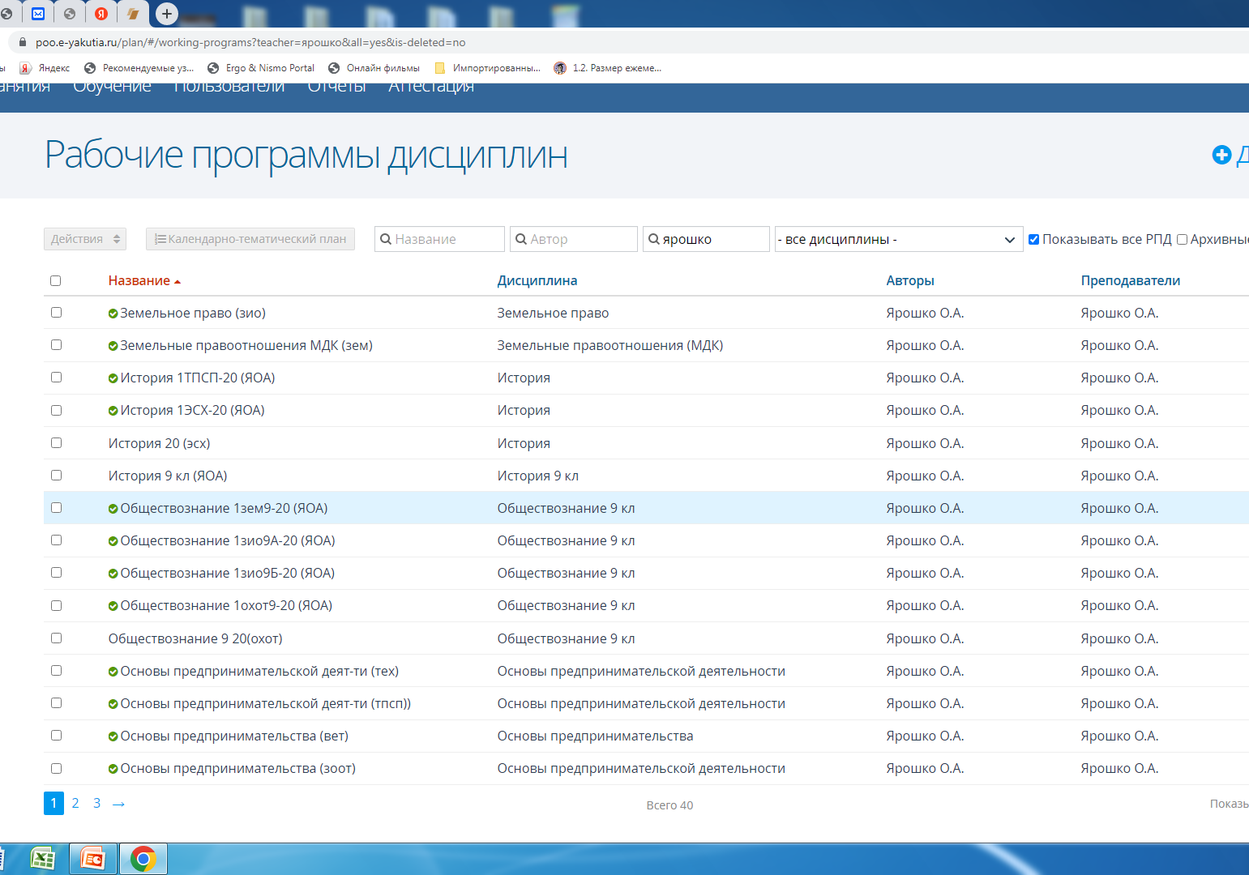
Использование современных образовательных технологий
Информационная система
«Сетевой Город» личный кабинет
Электронные библиотечные системы «Лань» и Национальной библиотеки РС (Я)

Slide 32
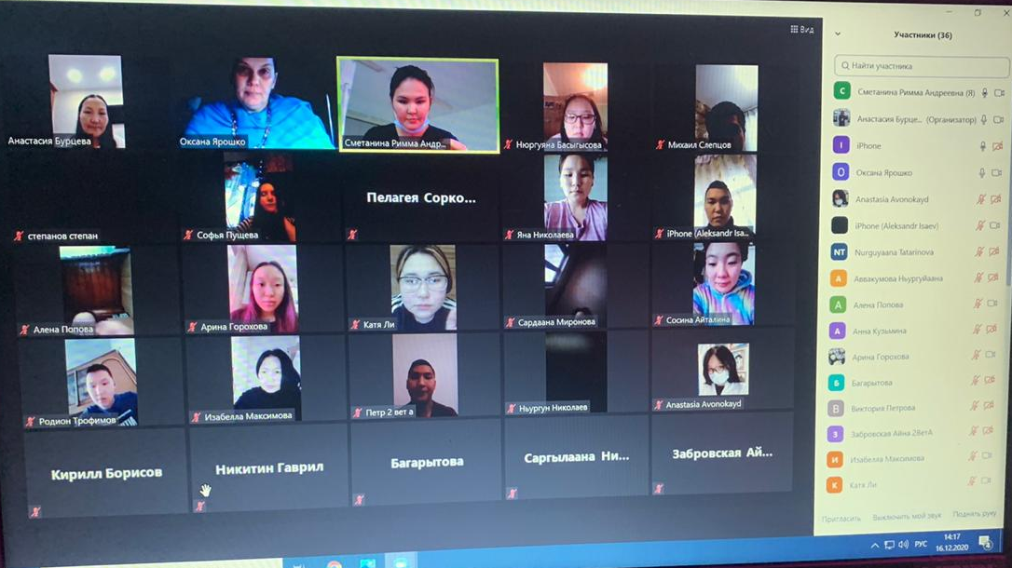
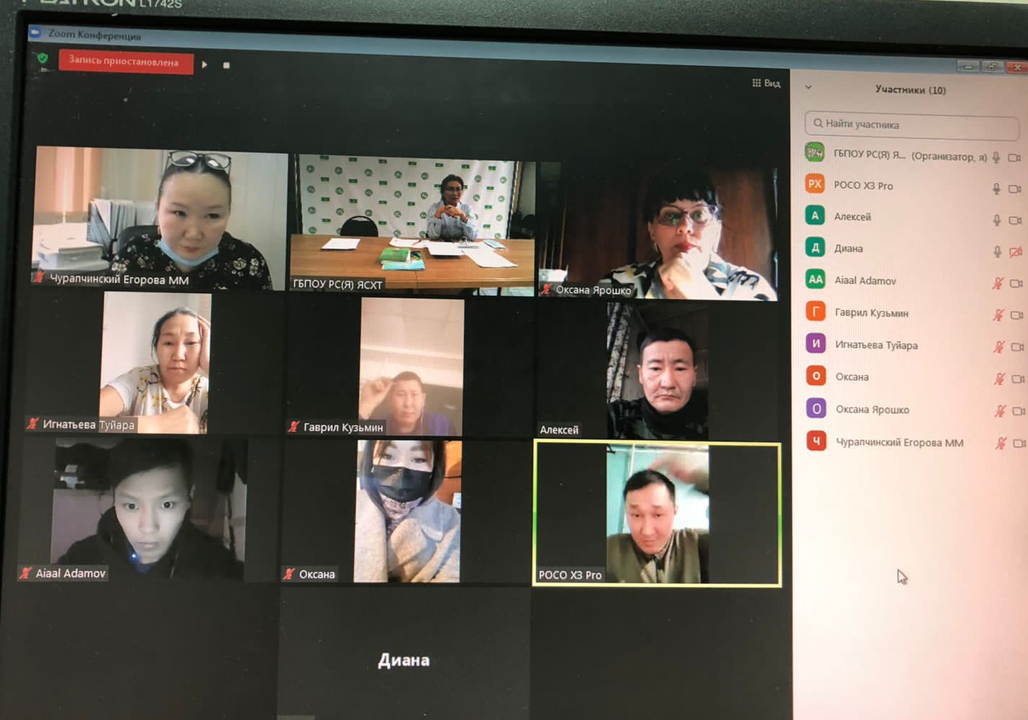
Использование современных образовательных технологий
Проведение лекции студентам очникам на платформе ZOOM, 2021 год
Лектор по программе «Школа начинающего фермера», 2021 год

Slide 33
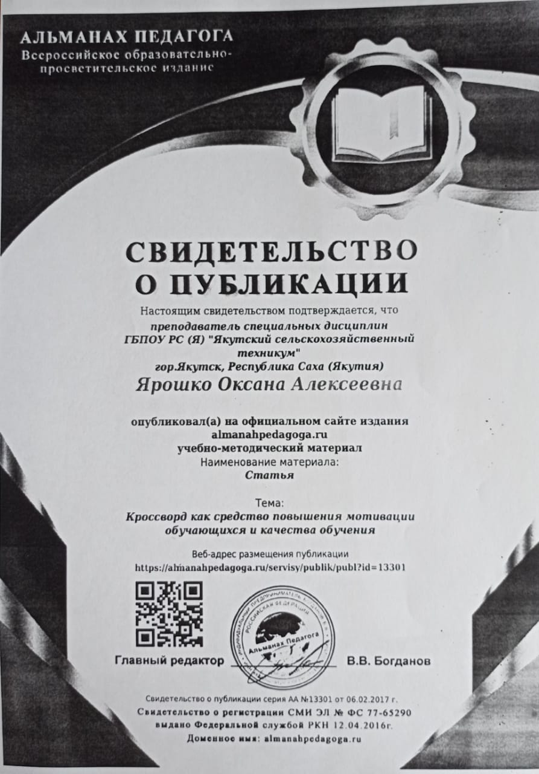
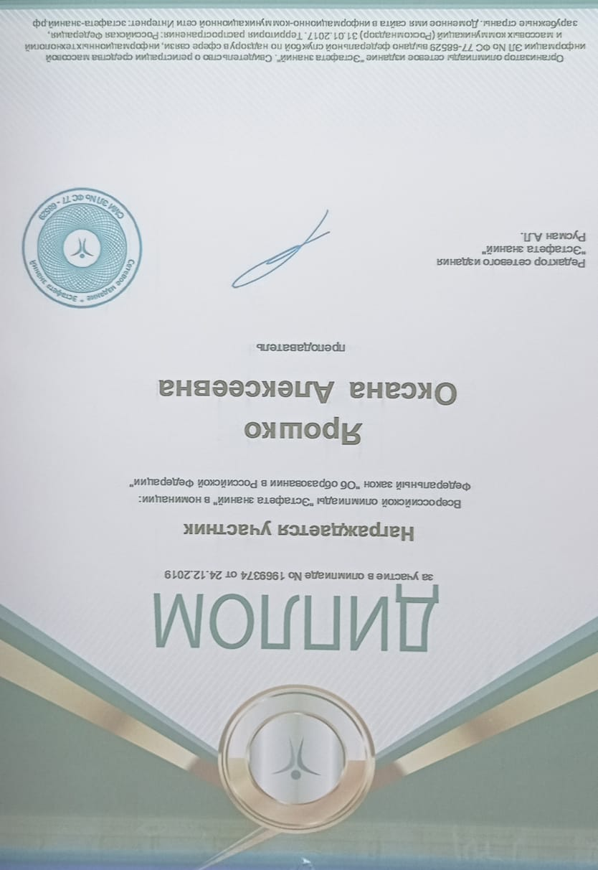
Обобщение и распространение в педагогических коллективах опыта практических результатов своей профессиональной деятельности
Свидетельство - Публикация учебно-методического материала «Кроссворд как средство повышения мотивации обучающихся и качества обучения» (СМИ ЭЛ №ФС 77-65290 от 12.04.2017 года)
Диплом – Всероссийская олимпиада «Эстафеты знаний (г.Якутск, 24.12.2019 год)

Slide 34
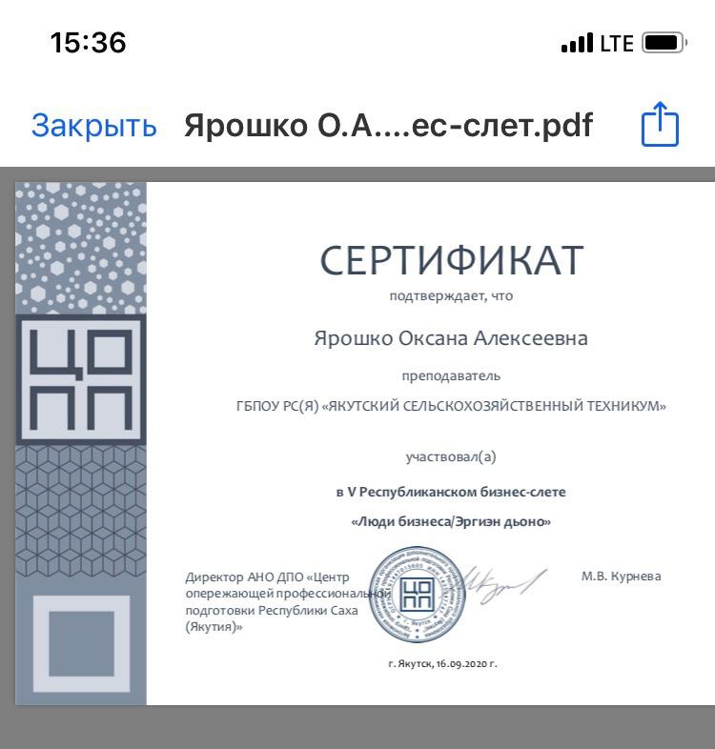
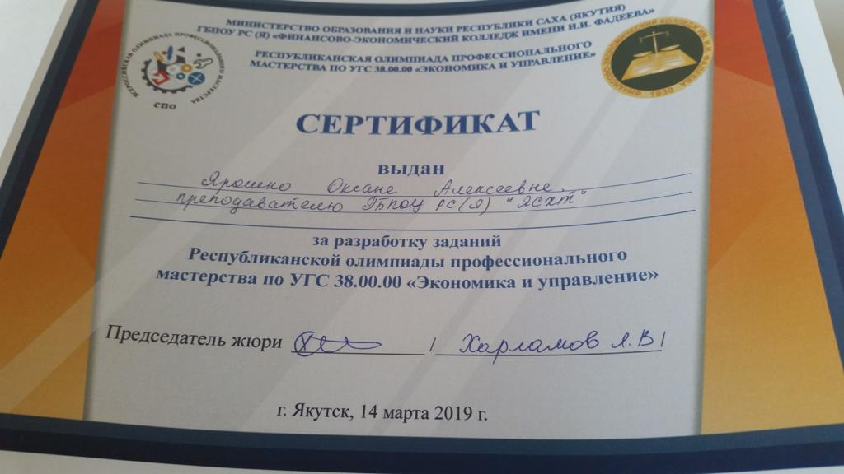
Результаты участия в конкурсах (выставках) профессионального мастерства
Сертификат – Республиканская олимпиада профессионального мастерства по УГС 38.00.00 «Экономика и управление»
(г.Якутск, ГБПОУ РС(Я) ЯФЭК им. И.И. Фадеева, 14.03.2019 год)
Сертификат – V Республиканский бизнес слет «Люди бизнеса» (г.Якутск, АНО ДПО ЦОПП РС(Я), 16.09.2020 год)

Slide 35
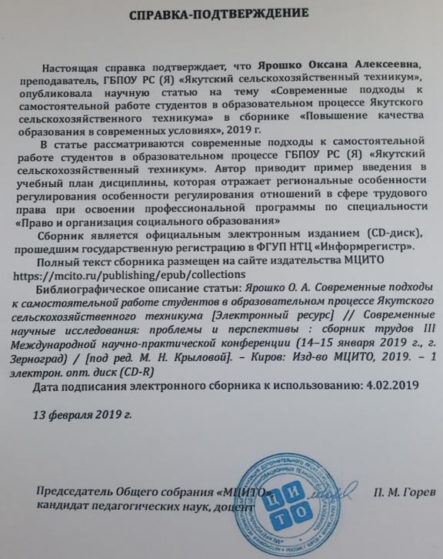
Обобщение и распространение в педагогических коллективах опыта практических результатов своей профессиональной деятельности
Статья в методической разработке «Вектор развития» (г.Якутск, ЯСХТ, 2018 г.)
Справка публикации статьи «Современные подходы к самостоятельной работе студентов в образовательном процессе ЯСХТ»
(г.Якутск, ОС МЦИТО от 13.02.2019 года) https://mcito.ru/publishing/epub/collections

Slide 36
Обобщение и распространение в педагогических коллективах опыта практических результатов своей профессиональной деятельности
Статья в методической разработке «Первая кузница землеустроительных кадров (г.Якутск, ЯСХТ 90 лет Землеустройства, 2018 г.)
Статья в сборнике трудов конференции «Развитие землеустройства» (elibrary.ru, 2020 г.)

Slide 37
Обобщение и распространение в педагогических коллективах опыта практических результатов своей профессиональной деятельности
Благодарность – Региональная олимпиада в сфере профессионального образования (г.Мирный, ГБПОУ РС(Я) РТК от 21.03.2018 года)
Благодарность – НПК ГБПОУ РС(Я)Я СХТ(г.Якутск, ГБПОУ РС(Я) РТК от 10.04.2019 года)

Slide 38
Поощрения за профессиональную деятельность
Сертификат – с 01 по 07 апреля 2022 года, «Викторина по истории России среди студентов и педагогов СПО РС (Я)» (г.Якутск, 2022 год)
Почетный работник воспитания и просвещения РФ, №2170/21 нз, Министерство просвещения России от 19.04.2021 года, № 105/н.

Slide 39
Участие в различных мероприятиях

Slide 40
Участие в различных мероприятиях

Slide 41
Участие в различных мероприятиях

Slide 42
Участие в различных мероприятиях

